Slide 1
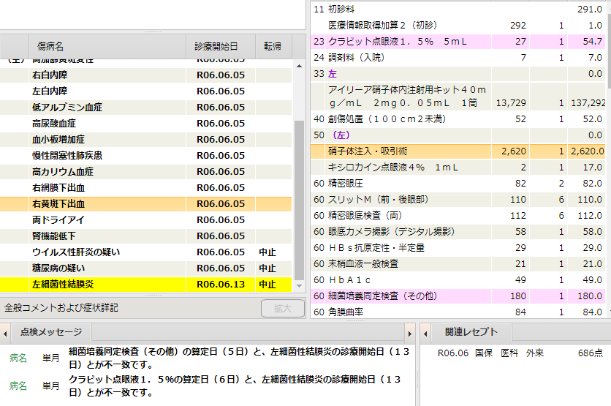
946746
要望です。
傷病名の左右不一致は不合格判定にならないでしょうか？

